Slide 1


UNIVERSIDAD AUTÓNOMA DEL ESTADO DE MÉXICO
PLANTEL “LIC. ADOLFO LÓPEZ MATEOS” DE LA ESCUELA PREPARATORIA
DESARROLLO PERSONAL
PLENITUD ADOLESCENTE
M. EN ED. SANDRA ARACELI DÍAZ VÁZQUEZ
ENERO 2017

Slide 2
MÓDULO IV
PLENITUD ADOLESCENTE
Propósito del módulo
Emplea estrategias para fomentar el hábito de mejora continua en el plano personal, social y familiar que le permita una toma de decisiones autogestiva y reflexiva.

Slide 3
POSTERGACIÓN DE LA GRATIFICACIÓN
TOLERANCIA A LA FRUSTRACIÓN
RESILIENCIA Y EL VALOR DE LA TRASCENDENCIA
PLENITUD ADOLESCENTE

Slide 4
COMPETENCIAS A DESARROLLAR
Competencias Disciplinares
Competencias Genéricas
Identifica el conocimiento social y humanista como una construcción en constante transformación.
Valora las diferencias sociales, políticas, económicas, étnicas, culturales, y de género y las desigualdades que inducen.
Valora distintas prácticas sociales mediante el reconocimiento de sus significados dentro de un sistema cultural, con una actitud de respeto.
8. Participa y colabora de manera
efectiva en equipos diversos.
8.1 Propone maneras de solucionar un
problema o desarrollar un proyecto
en equipo, definiendo un curso de
acción con pasos específicos.
8.2 Aporta puntos de vista con
apertura y considera los de otras
personas de manera reflexiva.
8.3 Asume una actitud constructiva,
congruente con los conocimientos

Slide 5
POSTERGACIÓN DE LA GRATIFICACIÓN
Propósito del tema
Reconoce la postergación de la gratificación como elemento estratégico en su desarrollo personal.

Slide 6
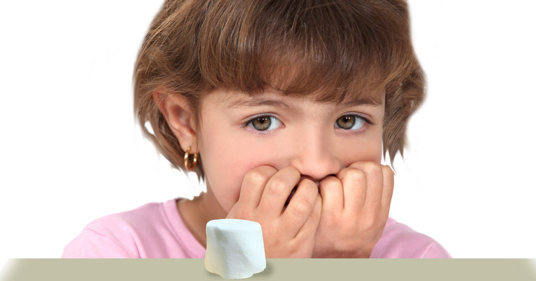
?Qué es postergación de la gratificación?
Es la habilidad para aplazar o dejar de lado actividades que generan satisfacción inmediata con el fin de lograr una meta que proporcione una mayor recompensa a un plazo más largo.

Slide 7
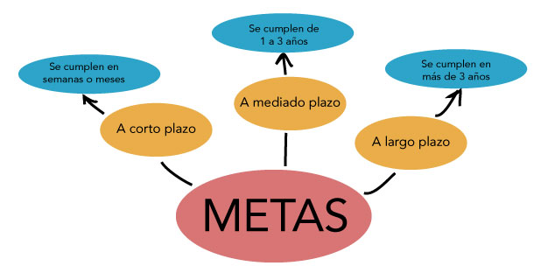
METAS
A corto plazo: Pasar con buenas calificaciones todos los semestres.
A mediano plazo: Graduarme de ingeniero civil.
A largo plazo: Tener una constructora, tener una familia, tener hijos.
El poder abstenerse voluntariamente de una satisfacción inmediata es necesaria para el logro de metas a mediano y largo plazos e influye en el desarrollo de una competencia social.

Slide 8



?Qué es la fuerza de voluntad?
Es la capacidad de resistencia a la satisfacción al corto plazo para alcanzar objetivos o metas a largo plazo.
Cuando la fuerza de voluntad falla, la exposición a un estimulo cargado de emociones anula nuestro sistema cognitivo racional y nos lleva a acciones impulsivas.

Slide 9

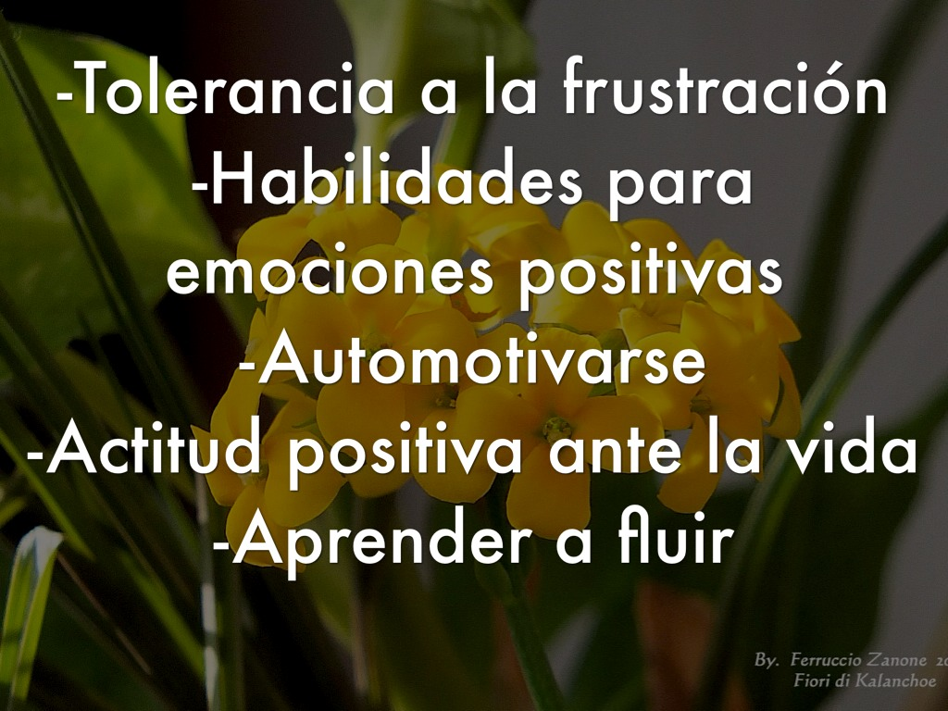

¿Cómo desarrollar la fuerza de voluntad?
La primera es la motivación, si no hay motivación no podemos llegar a cambios concretos y duraderos.
El segundo punto es tener tolerancia a la frustración, esto es entender que muchas veces podemos equivocarnos, a pesar de ello, seguir adelante.
El tercer elemento es rodearnos de personas que nos ayudan a lograr nuestros objetivos. Nos deben transmitir seguridad y confianza en nosotros mismos.

Slide 10
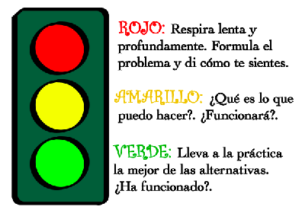
¿Qué es el autocontrol?
Mantener bajo control las emociones, pensando con claridad y sin estrés.
Quienes cuentan con esta competencia son capaces de gobernar adecuadamente sus sentimientos impulsivos y sus emociones conflictivas; permanecen equilibrados, positivos e imperturbables aún en los momentos más críticos.

Slide 11






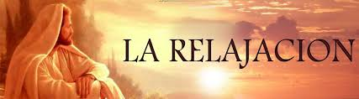

Medios para facilitar el autocontrol

Slide 12


Fortalecimiento del autocontrol
Evitar la tentación. Es una táctica efectiva para mantener el autocontrol.
Intención de implementación. Es una táctica útil para mejorar el autocontrol.

Slide 13
TOLERANCIA A LA FRUSTRACIÓN
Propósito del tema
Reconoce su capacidad de tolerancia a la frustración ante situaciones adversas.

Slide 14


¿Qué es tolerancia?
La tolerancia es un valor moral que implica el respeto íntegro hacia el otro, hacia sus ideas, prácticas o creencias, independientemente de que choquen o sean diferentes de las nuestras.

Slide 15
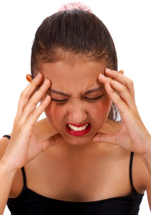
?Qué es frustración?
Es una emoción negativa originada por el fracaso en el logro de un objetivo.
La frustración forma parte de la vida cotidiana, en mayor o en menor medida todos experimentamos esa emoción porque no siempre podemos alcanzar nuestros deseos o concluir nuestros proyectos, por lo tanto tolerar la frustración es indispensable para el desarrollo.

Slide 16


?Qué es la tolerancia a la frustración?
La tolerancia a la frustración es la capacidad que tiene una persona para admitir el fracaso de una forma saludable desde el punto de vista emocional.
Significa poder enfrentar los problemas y limitaciones que tengamos a lo largo de la vida, a pesar de las molestias o incomodidades que nos causan.

Slide 17

La baja tolerancia a la frustración está relacionada con dos aspectos:
Una percepción exagerada, y errónea, de la situación que estamos viviendo.
La creencia de que no podemos ni queremos vivir el malestar que estamos experimentando.
Las personas con alta tolerancia a la frustración tienden a ser mucho más flexibles, lógicas, racionales y más tranquilas en su pensamiento, la conducta y el enfoque general a la vida, así como mucho menos propensos a sufrir problemas de salud mental como resultado.

Slide 18

¿Podemos ser tolerantes a la frustración?
La frustración es parte de la vida. No podemos evitarla, pero si podemos aprender a manejarla y a superarla. Generalmente es en la infancia cuando aprendemos a tolerar la frustración.
La tolerancia a la frustración resulta vital para una vida feliz y más que con tiempos de espera, se relaciona con la fortaleza para soportar el dolor sin perturbarnos emocionalmente.

Slide 19


La frustración forma parte de la vida, podemos aprender a gestionarla y superarla:
Con conciencia del tipo de sentimientos que provoca y analizándolos.
Diferenciando deseos y necesidades, evitando reaccionar a los primeros como si fueran necesidades orgánicas que requieren satisfacción y alivio inmediato.
Controlando los impulsos. Antes de hacer algo que pueda resultar perjudicial, pensar en los resultados que has obtenido cuando has reaccionado igual en circunstancias similares y en lo que has conseguido.
Aprendiendo a soportar el dolor y el malestar. Con el pensamiento y otras técnicas de apoyo.
Cuidando el ambiente y los hábitos: evitando conductas adictivas, evasivas o compulsivas.

Slide 20
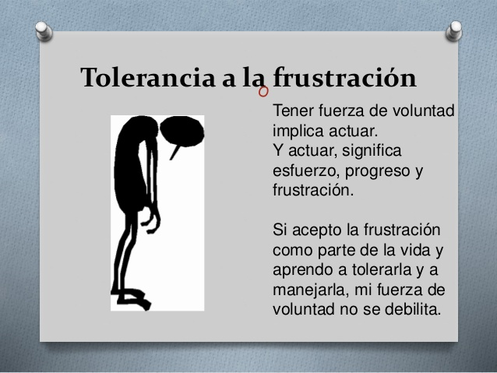
Importancia de la tolerancia a la frustración
La importancia de la tolerancia a la frustración versa sobre la capacidad para admitir las adversidades de la vida y para sobreponerse a ellas.
También es útil para relacionarse con los demás. Un individuo que tolera la frustración o que es capaz de demorar la gratificación está más preparado para compartir, puede esperar o aceptar una derrota en una interacción.

Slide 21
RESILIENCIA Y EL VALOR DE LA TRASCENDENCIA
Propósito del tema
Valora la resiliencia como medios de autocontrol y capacidad para superar obstáculos y conseguir objetivos.

Slide 22

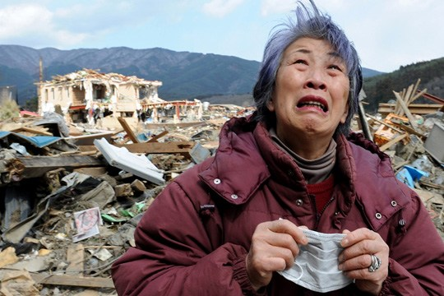
?Qué es la resiliencia?
La resiliencia es la capacidad humana de hacer frente a las adversidades de la vida, superarlas y salir de ellas fortalecido e, incluso, transformado.
La capacidad de resistencia se prueba en situaciones de fuerte estrés, como por ejemplo la pérdida inesperada de un ser querido, el maltrato o abuso psíquico o físico, el abandono afectivo, catástrofes naturales y la extrema pobreza.

Slide 23
Características de la resiliencia
Curiosidad, interés por el mundo. Tener interés por lo que nos circunda. Explorar y descubrir lo nuevo y fascinante. Dejarse sorprender, experimentar el asombro.
Amor por el conocimiento y el aprendizaje. Afán de aprender, dominar lo que se conoce parcialmente. Tendencia a adquirir nuevos conocimientos y nuevas formas de aprender.
Ingenio, originalidad, inteligencia práctica. Pensar en nuevos y productivos caminos y formas de hacer las cosas.
Perseverancia y diligencia. Terminar lo que uno empieza. Persistir en una actividad aunque existan obstáculos. Obtener satisfacción por las tareas emprendidas y que consiguen finalizarse con éxito.
Simpatía, amabilidad, generosidad. Hacer favores y buenas acciones para los demás, ayudar y cuidar a otras personas.
Inteligencia emocional, personal y social. Tener empatía. Ser consciente de las emociones y sentimientos tanto de uno mismo como de los demás.

Slide 24
Los siete pilares de la resiliencia
1) "Insigth" o introspección: capacidad para examinarse internamente, plantearse preguntas difíciles y darse respuestas honestas.
2) Independencia: capacidad para mantener distancia física y emocional con respecto a los problemas sin caer en el aislamiento.
3) Interacción: capacidad para establecer lazos íntimos y satisfactorios con otras personas.
4) Iniciativa: capacidad para hacerse cargo de los problemas y ejercer control sobre ellos.
5) Creatividad: capacidad para crear orden, belleza y objetivos a partir del caos y del desorden.
6) Sentido del humor: predisposición del espíritu a la alegría, permite alejarse del foco de tensión, relativizar y positivizar.
7) Conciencia moral: abarca toda la gama de valores internalizados por cada persona a través de su desarrollo vital.

Slide 25
¿Qué hacer ante una situación de crisis?
Sentido del humor
Autoestima
Optimismo
Ser pacientes
Aprender a perdonar
Darle un sentido al sufrimiento
Creer en sí mismo y en los demás
Establecer nuevas relaciones
Volver a sonreír
Empezar a dar
“ALCANZAR LA ALEGRÍA A TRAVÉS DEL DOLOR”

Slide 26
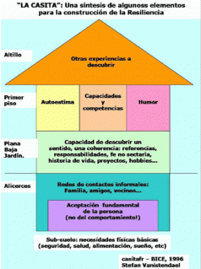
Casita de la resiliencia

Slide 27
La casita estará conformada por:
Suelo.- Son las necesidades materiales básicas: vivienda, alimento, ropa, la seguridad… con las que debemos contar para que la construcción de la resiliencia pueda comenzar.
Cimientos.- Responden a la confianza adquirida a través de las experiencias vividas con los más cercanos. El vínculo que nos une a familia, amigos… sentirnos aceptados.
Planta baja.- la necesidad de dotar de sentido a lo que nos ocurre. Encontrar y crear sentidos de vida.
Primer piso.- Se sitúan aquellos elementos como las aptitudes personales y sociales, autoestima, sentido del humor. Son elementos básicos en la resiliencia.
Desván.- La apertura a las nuevas experiencias. A incorporar elementos nuevos que ayuden en la construcción de la resiliencia.

Slide 28
Fuentes de la resiliencia
“Yo tengo”
Relaciones confiables
Ambiente familiar estable
Un hogar estructurado y con reglas
“Yo soy”
Respetuoso
Alguien al que le gusta ayudar y demostrar su afecto
Alguien a quien los otros aprecian y quieren
“Yo puedo”
Ser persistente
Comunicarme adecuadamente
Buscar relaciones confiables
“Yo estoy”
Dispuesto a responsabilizarse de sus actos
Seguro que todo va a salir bien

Slide 29
PLENITUD ADOLESCENTE
Propósito del tema
Asume la iniciativa, autodisciplina y perseverancia como elementos que lo conducirán a la plenitud y trascendencia.

Slide 30
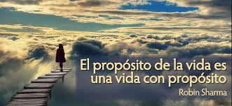
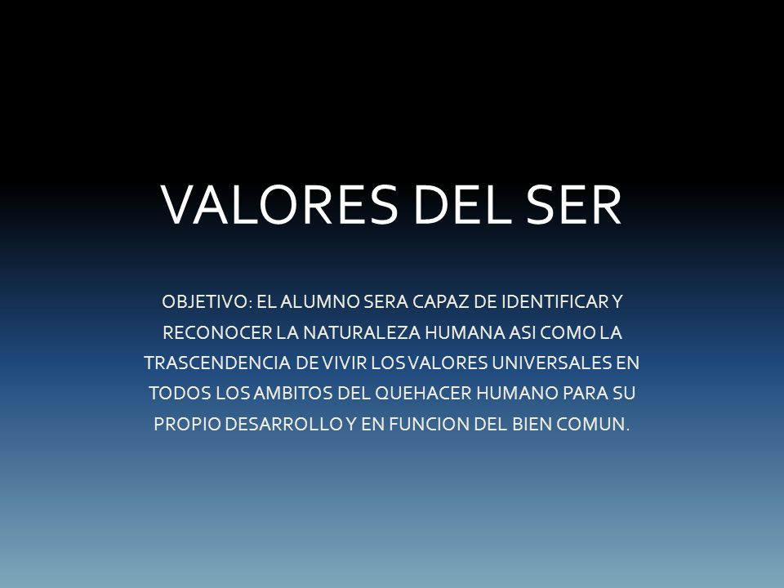
?Qué es la trascendencia?
Trascendencia es un concepto que designa aquello que va más allá o que se encuentra por encima de determinado límite.
Trascender significa pasar de un ámbito a otro, atravesando el límite que los separa.

Slide 31

El hombre es trascendencia de su propio ser, superándose así mismo, se actualiza en tanto que trasciende.
(E. Coreth)
Trascender significa la acción de sobresalir, de pasar de dentro a fuera de un determinado ámbito, superando su limitación.

Slide 32

Elementos que contribuyen a su proyecto de vida para trascender, así como para mantener una salud integral en la adolescencia
Iniciativa
Autodisciplina
Perseverancia

Slide 33
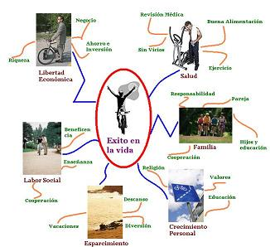

Slide 34


Estrategias que permiten a los adolescentes tomar decisiones informadas y responsables
CUERPO
Deja un mal hábito durante una semana. (alcohol, los refrescos, el tabaco, etc.) Una semana después, ve cómo te sientes.
Inicia un programa de ejercicios y practica durante tres días. (camina, corre, nada, patina, etc.) Elige algo que realmente te guste.
MENTE
Lee el periódico todos los días. Pon especial atención a los titulares y a la página de opinión.
Suscríbete a una revista que tenga algún valor educativo, como National Geographic, Mecánica Popular.

Slide 35

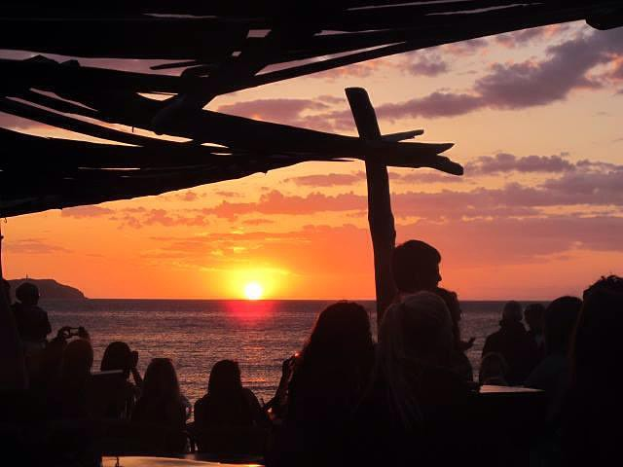
CORAZÓN
Sal con alguien de tu familia, con tu mamá o tu hermano. Vean un juego, una película, vayan de compras.
Comienza hoy a formar tu colección de humor. Recorta tus caricaturas favoritas, compra películas cómicas. En poco tiempo, tendrás a dónde acudir cuando te sientas tenso.
ALMA
Contempla la puesta de sol hoy, o levántate temprano para ver el amanecer.
Si aún no lo has hecho, comienza un diario.

Slide 36



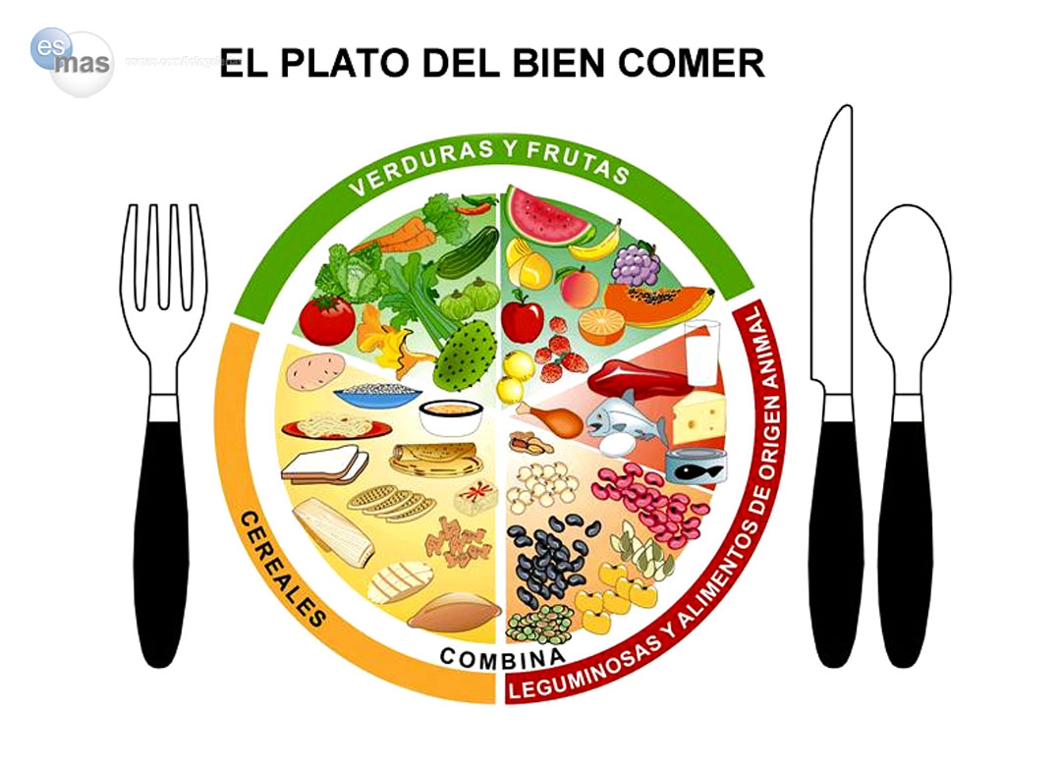
“Compromiso personal para la práctica de conductas de iniciativa, autodisciplina y perseverancia para el desarrollo de una plenitud adolescente.”

Slide 37
Bibliografía
Montes, Tayde, et.al. (2016). Desarrollo Personal. Toluca, Edo. de México: UAEM.
Repetto, Elvira. (2009). Formación en competencias socioemocionales. Libro del formador. Madrid: La Muralla.
Jungham, Frida. (2001). Mente y emoción en tu trabajo. Inteligencia emocional. México: LEO.
Covey, Sean. (2003). Los 7 hábitos de los adolescentes altamente efectivos. La mejor guía práctica para el éxito juvenil. México: Grijalbo.

Slide 38
Mesografía
http://www.monografias.com/trabajos44/frustracion/frustracion2.shtml
https://www.significados.com/tolerancia/
https://miespacioresiliente.wordpress.com/2013/03/31/la-casita-de-vanistendael/
http://www.mantra.com.ar/contconducta/resiliencia.html
http://www.monografias.com/trabajos95/resiliencia-y-factores-proteccion-infancia/resiliencia-y-factores-proteccion-infancia.shtml
http://www.losandes.com.ar/article/caracteristicas-de-la-resiliencia
http://www.crecimiento-y-bienestar-emocional.com/frustracion.html
http://www.colomos.ceti.mx/Goe/documentos/PRODUCTO_GUIA_DOCENTES.pdf

Slide 39
http://psicologiayautoayuda.com/psicologia/consejos-psicologia/que-es-la-baja-tolerancia-a-la-frustracion/
http://mjdunjo.com/2011/01/10/tolerancia-a-la-frustración/
https://prezi.com/rm1czzvieawx/la-trascendencia-en-la-persona-humana/
Nota: El contenido de este material es únicamente con fines educativos y se reconoce que pertenece a sus autores legales y/o intelectuales.
Las imágenes de este material fueron tomadas de Google.

